Slide 1
Reservation Cinemas ticket
Muhammad Ilham Habibie
Wahidatin Haqqur Rahmah

Slide 2
dEskripsi
Reservation cinemas ticket (Sistem Reservasi Tiket Bioskop) adalah sistem yang dapat mengoptimasikan penjualan tiket film layar lebar yang biasanya masih dilakukan secara manual yaitu berdiri / berbaris dalam antrean didepan kasir penjualan tiket yang ada pada gedung bioskop demi tidak melewatkan film layar lebar yang akan ditayang kan pada hari tersebut.
Dengan software ini user (pengguna) dapat melakukan pemesanan tiket film layar lebar yang akan ditayangkan oleh sejumlah studio bioskop yang ada di JAKARTA secara online dengan demikian kegiatan user (pengguna) yang sebelumnya harus membeli tiket dengan pergi ke bioskop secara manual dapat tergantikan dengan hanya membuka smartphone (telepon pintar) kemudian melakukan reservasi secara online.

Slide 3
Reservation cinemas ticket
ENTITY RELATIONSHIP DIAGRAM
USECASE DIAGRAM
CLASS DIAGRAM
ACTIVITY DIAGRAM
TABLE DATABASE
PROCEDURE (VIEW MENU)
TRANSAKSI

Slide 4
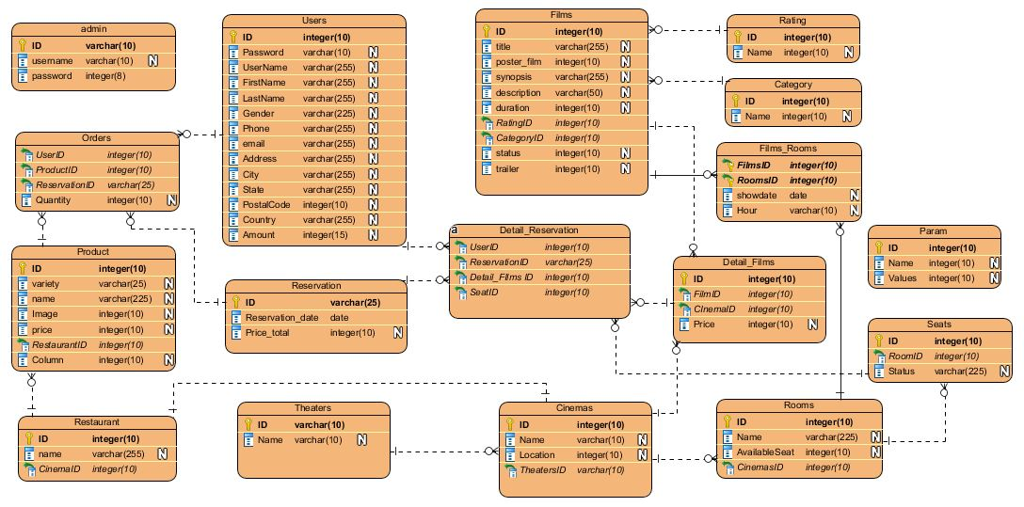
ENTITY RELATIONSHIP DIAGRAM

Slide 5
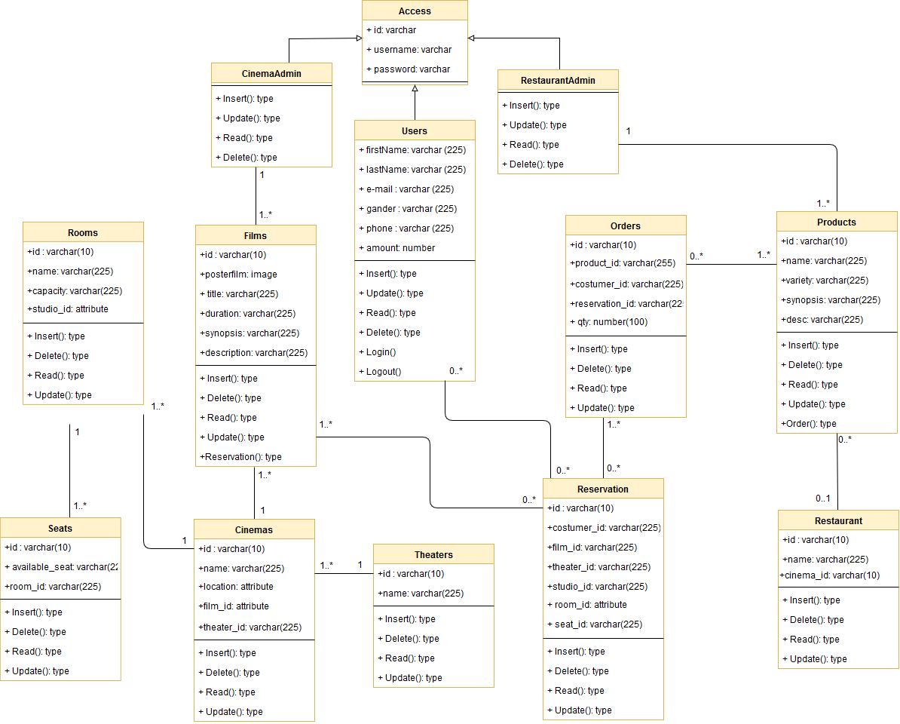
class diagram

Slide 6
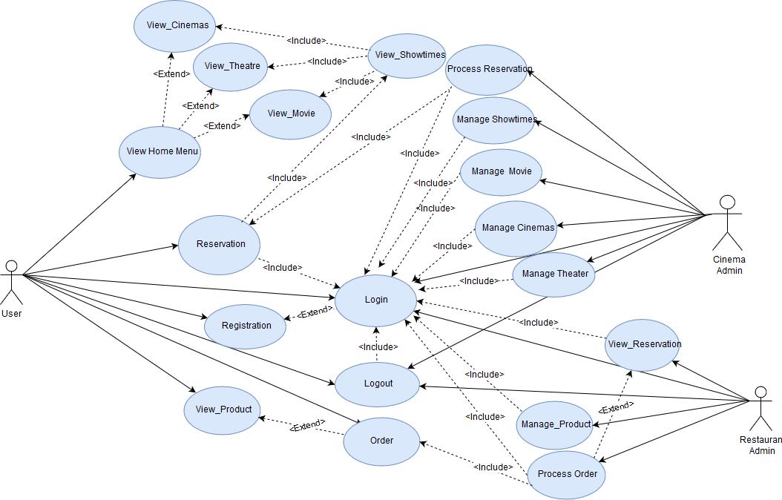
USECASE diagram

Slide 7
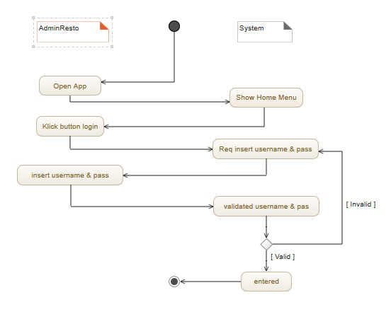
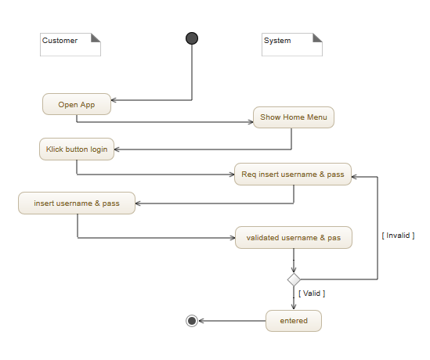
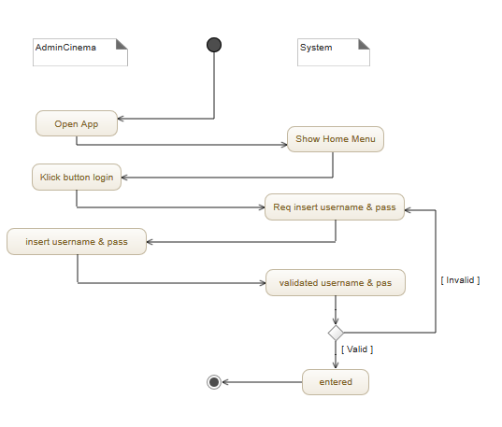
Activity
LOGIN

Slide 8
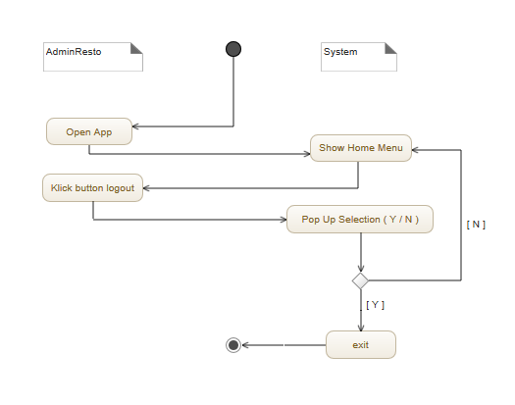
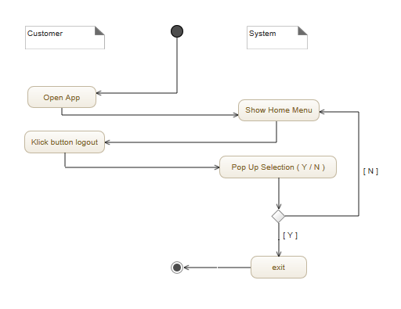
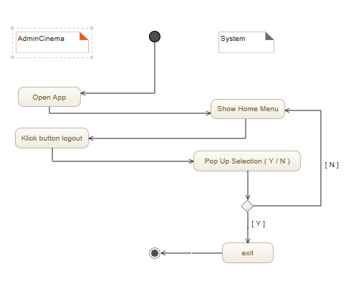
Activity
LOGOUT

Slide 9
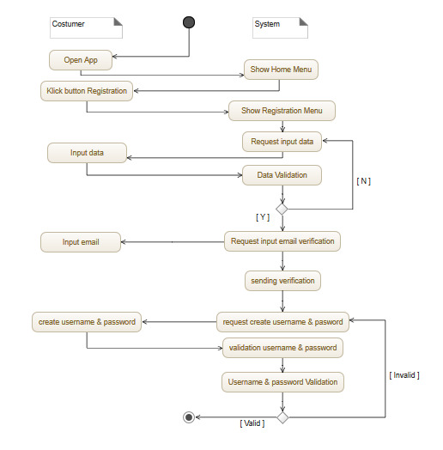
Activity
REGISTRATION

Slide 10
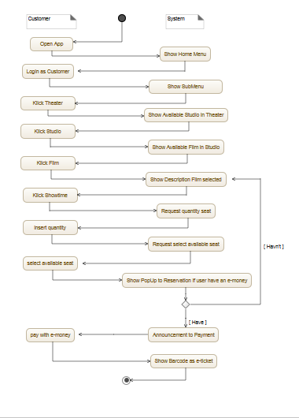
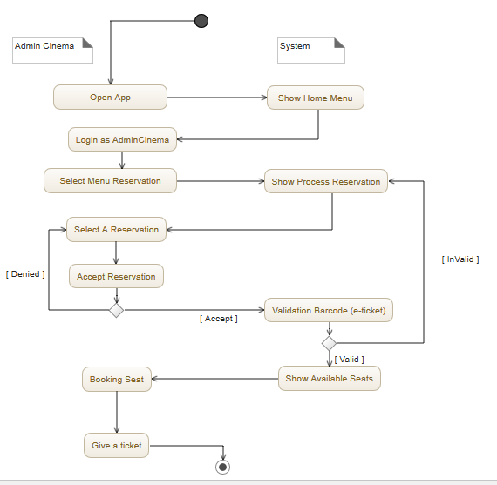
ACTIVITY
RESERV

Slide 11
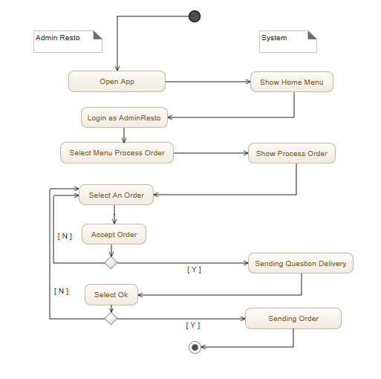
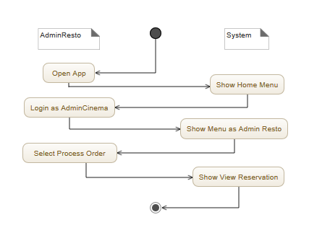
Activity
ORDER

Slide 12
ACTIVITY
RESERV

Slide 13
ACTIVITY
RESERV

Slide 14
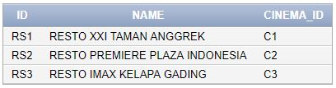
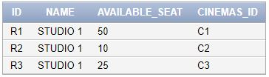


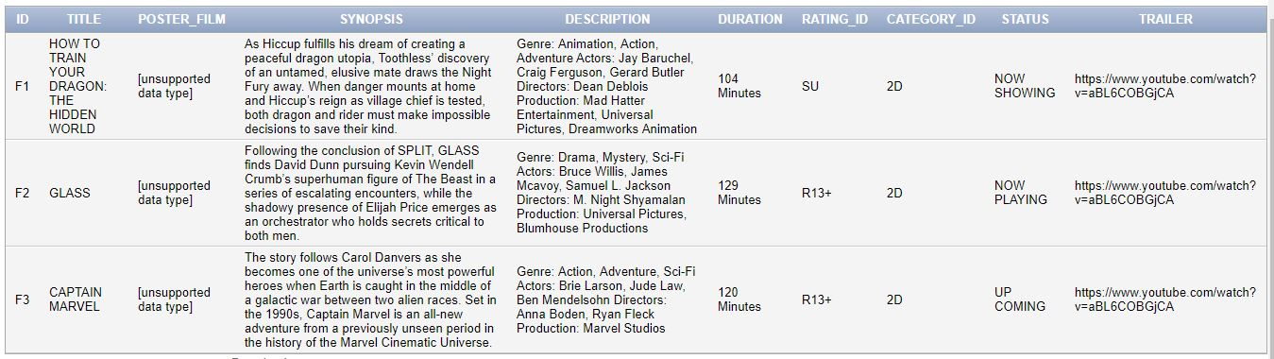
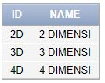
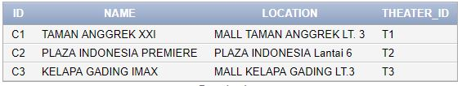


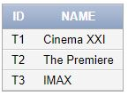
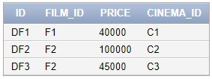
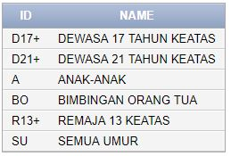
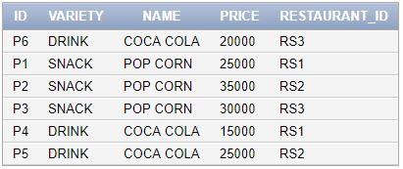
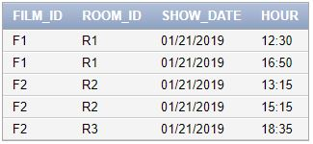
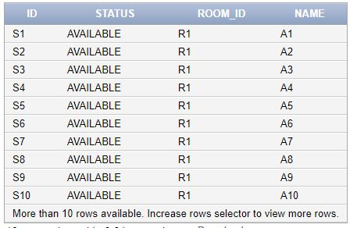
TABLE DATABASE

Slide 15
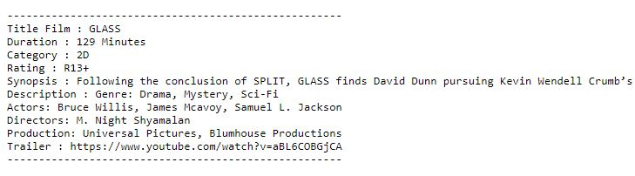
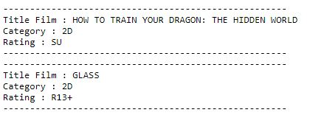
procedure
Choose Movie
Choose Now Playing

Slide 16
dEskripsi
Reservation cinemas ticket (Sistem Reservasi Tiket Bioskop) adalah sistem yang dapat mengoptimasikan penjualan tiket film layar lebar yang biasanya masih dilakukan secara manual yaitu berdiri / berbaris dalam antrean didepan kasir penjualan tiket yang ada pada gedung bioskop demi tidak melewatkan film layar lebar yang akan ditayang kan pada hari tersebut.
Dengan software ini user (pengguna) dapat melakukan pemesanan tiket film layar lebar yang akan ditayangkan oleh sejumlah studio bioskop yang ada di JAKARTA secara online dengan demikian kegiatan user (pengguna) yang sebelumnya harus membeli tiket dengan pergi ke bioskop secara manual dapat tergantikan dengan hanya membuka smartphone (telepon pintar) kemudian melakukan reservasi secara online.

Slide 17
dEskripsi
Reservation cinemas ticket (Sistem Reservasi Tiket Bioskop) adalah sistem yang dapat mengoptimasikan penjualan tiket film layar lebar yang biasanya masih dilakukan secara manual yaitu berdiri / berbaris dalam antrean didepan kasir penjualan tiket yang ada pada gedung bioskop demi tidak melewatkan film layar lebar yang akan ditayang kan pada hari tersebut.
Dengan software ini user (pengguna) dapat melakukan pemesanan tiket film layar lebar yang akan ditayangkan oleh sejumlah studio bioskop yang ada di JAKARTA secara online dengan demikian kegiatan user (pengguna) yang sebelumnya harus membeli tiket dengan pergi ke bioskop secara manual dapat tergantikan dengan hanya membuka smartphone (telepon pintar) kemudian melakukan reservasi secara online.

